Slide 1
令和８年度９月
教務園務担当者連絡会
令和８年９月24日（木）
Notes:
皆様、こんにちは。教育指導課指導主事の紺多でございます。
本日は、平野校長先生のご講話、そして分科会での協議・情報交換と、長時間にわたりありがとうございました。
私からは、教務関係について３点、情報提供をさせていただきます。連絡会資料と、資料１、資料２をご用意ください。
本日の内容は主に小・中学校に関するものですが、幼稚園の先生方も、幼保小連携の視点からご参考にしていただければ幸いです。

Slide 2
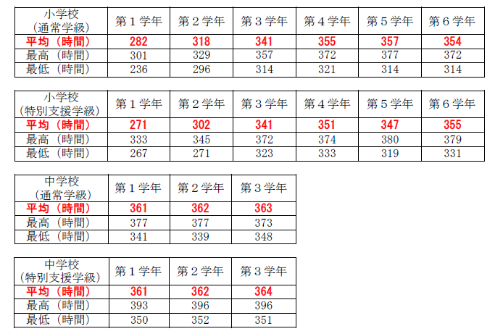
１ 実施授業時数について（１学期）
Notes:
はじめに、１学期の実施授業時数についてです。連絡会資料の「連絡事項１」の表をご覧ください。
７月には、時数集計表のご提出ありがとうございました。いただいたデータから、１学期末時点での学年ごとの平均・最高・最低の時数をまとめました。例えば小学校第１学年では、平均282時間に対し、最高301時間、最低236時間と、学校によって幅がございます。
この数値をもって何かを申し上げるものではございませんが、自校の各学年の時数と比較し、極端な増減がないかをご確認ください。増減がある場合はその理由を検証し、今後の教育活動や次年度の教育課程の編成に生かしていただければと思います。
また、１学期の教育指導課訪問で週案を拝見した際、各教科等の「累計」欄の未記載をよくご指摘しております。累計は標準時数の確保状況を把握する上で大切な情報です。教務主任の先生方からも、校内での声掛けをお願いいたします。

Slide 3
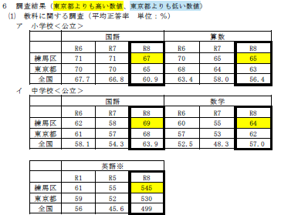
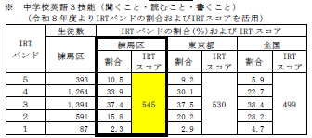
２ 全国学力・学習状況調査の結果および活用について
教科に関する調査
Notes:
次に、全国学力・学習状況調査の結果についてです。資料１をご覧ください。
本調査は、４月23日に区立小学校65校、中学校33校で実施いたしました。目的は、各学校が自校の課題を把握し、授業改善や学習指導の改善につなげることにあります。
平均正答率は、黄色で示したとおり、今年度は小学校・中学校の国語、算数・数学ともに、東京都・全国を上回りました。中学校英語は、今年度からＩＲＴスコアで示され、練馬区は545と、東京都の530、全国の499を上回っています。右の表のとおり、上位のバンド４・５の生徒の割合も、東京都・全国より高い状況です。
一方で、小・中学校ともに、算数・数学において、知識・技能に比べ、思考力・判断力・表現力を問う問題の正答率が低い傾向が見られ、重要な課題であると捉えております。自校の結果をご確認いただき、校内で共有してください。

Slide 4
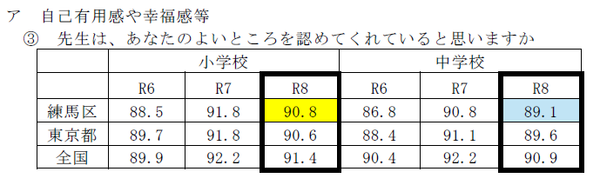
２ 全国学力・学習状況調査の結果および活用について
質問紙調査
Notes:
続いて、質問調査です。「先生は、あなたのよいところを認めてくれていると思いますか」では、小学校は90.8％で全国を下回り、中学校は89.1％で東京都・全国をともに下回りました。
児童・生徒が「もっと認めてほしい」と感じている状況がうかがえ、自己肯定感を育む関わりや、安心して相談できる環境づくりを改めて考える必要があると捉えております。

Slide 5
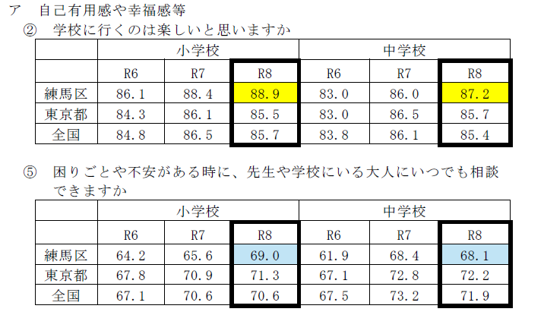
２ 全国学力・学習状況調査の結果および活用について
質問紙調査
Notes:
「学校に行くのは楽しい」は、小学校88.9％、中学校87.2％と、東京都・全国を上回り、大変望ましい状況です。
一方、「困りごとや不安がある時に、先生や学校にいる大人にいつでも相談できる」は、小学校69.0％、中学校68.1％と７割に達しておらず、区として重要な課題であると認識しております。
また、「主体的・対話的で深い学び」の観点では、中学校において、生徒が自ら学びを進める授業への転換を一層進める必要があると考えております。学習への興味・関心や理解度は概ね良好ですので、授業形態の工夫により、さらなる成果が期待できます。
資料１の質問項目は一部抜粋です。全項目の区平均値を共有フォルダに格納しておりますので、自校の実態と比較し、分析にご活用ください。

Slide 6
３ 令和８年度授業改善推進プランの作成および
授業改善推進プランに基づく教育活動の実施について
（１）提出資料（１点）
課題分析と授業改善策
（２）提出期限
令和８年９月30日（水）
（３）提出方法
Ｃ４ｔｈ個人連絡にて各学校の担当指導主事
Notes:
最後に、授業改善推進プランについてです。資料２をご覧ください。
作成に当たっては、全国学力・学習状況調査等の結果を分析し、幼保小連携や小中一貫教育の視点も含めた具体的な改善策と、その検証方法をお示しください。
提出資料は「課題分析と授業改善策」の１点、提出期限は９月30日（水）です。Ｃ４ｔｈ個人連絡にて、各学校の担当指導主事あてにご提出ください。
作成に当たっては別紙１を、担当指導主事については別紙２をご参照ください。
その後、担当指導主事から修正のご依頼をいたします。完成版は、10月末までに各学校のホームページに掲載をお願いいたします。その際、学力向上を図るための全体計画は必ず掲載してください。課題分析と授業改善策の掲載は、学校の実情に応じてご判断ください。
提出期限まで残りわずかですが、校内での取りまとめをよろしくお願いいたします。以上で、教育指導課からの情報提供を終わります。ありがとうございました。

